Slide 1

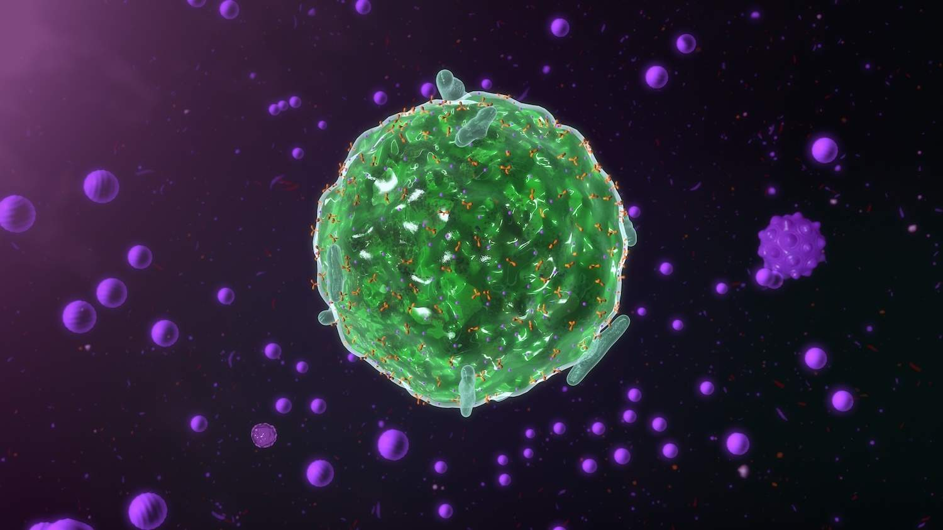


Молекулярна і клітинна діагностика алергії
Ідентифікація Ig E- залежних та Ig E- не залежних реакцій

Slide 2
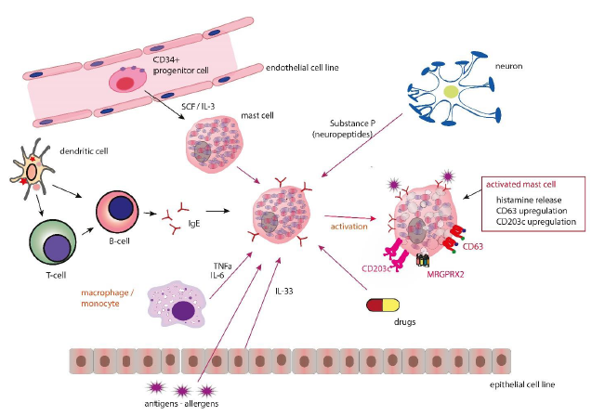
Механізми активації базофілів

Slide 3
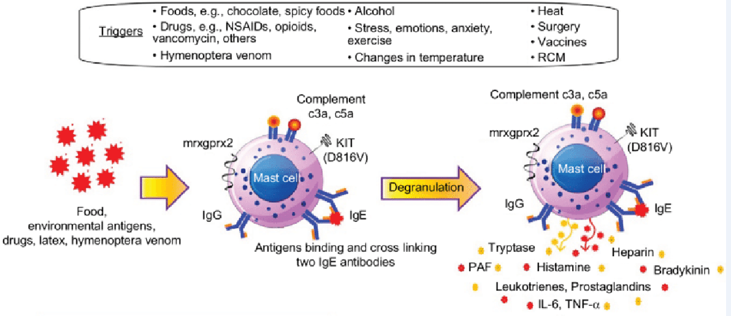
Патогенез синдрома активації базофілів

Slide 4
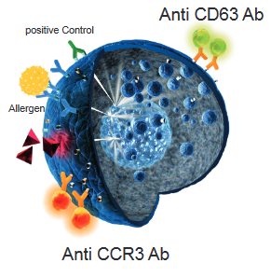
CCR3, CD63 та CD203c: маркери активації базофілів
Базофіли конститутивно експресують рецептор еотаксину CCR3
Маркери активації CD63 та CD203c експресуються післі антигеної стимуляції базофілів.
CCR3 та маркер активації CD63 виявляють за допомогою моноклонального антитіла, міченого PE-флуоресценцією
CD203c потребує іншого PE-DY647 PE-флуоресцентної мітки

Slide 5
Тести на активацію базофілів: кому та коли
Виявлення алергенів різної природи для діагностики та підтвердження IgE-залежною алергії і псевдо-алергічіих реакцій у випадках неможливості проведення інших досліджень, суперечливих або негативних результатів шкірних тестів і аналізу специфічних IgE.
Оцінка ефективності проведеної специфічної імунотерапії і лікування анти-IgE препаратами.
Визначення можливості повторного введення препарату після закінчення елімінаційної терапії

Slide 6
Чутливість та специфічність тестів на активацію базофілів
Алерген | Чутливість | Специфічність | Посілання
Харчові алергени (молоко) | 91 | 90 | Rubio A. et al, 2011
Рентген-контрастні речовини | 63 | 100 | Salas M. et al, 2013
Бета-лактамні антибіотики | 55 | 80 | Eberlein B. et al, 2010
Пилок лугових трав | 92 | 100 | Potapinska O. et al, 2009

Slide 7

Вимоги щодо проведення тестів на активацію базофілів
Бажано використовувати стандартизовані алергени, адаптовані для клітинних тестів (Адаптовані алергени BÜHLMANN Allergens)
Базальний рівень активації базофілів (CD63 +) нижче 2% -Принцип «все або нічого» (Al De Weck et al, 2003)
Базальний рівень активації базофілів (CD203с ++) може бути значно вище при
  полінозі (Al De Weck et al , 2008),
  загостренні бронхіальної астми та загрози зупинки дихання (Emiko Ono et al, 2010),
  методичних погрішностях (тривалоий час -більш 2-х годин – між взяттям крові і виконанням тесту

Slide 8
Flow-CAST тести (тести активації базофілів): актуальність впровадження
Приблизно 25% пацієнтів мають розчинний IgE до перекрестно-реактивної карбогідратної детерминанти, що призводить до значного числа хибно-позитивних результатів, які засновані на вимірюванні розчинного IgE до екстрактів алергенів.
Сенсибілізація до карбогідратної детерминанти сама по собі не має жодних клінічних проявів
Сучасні проточні цитометричні тести на активацію базофілів були розроблені у вигляді високо специфічних (>80%) клітинних тестів для in vitro діагностики IgE-опосередкованих реакцій.
Malandain H. IgE-reactive carbohydrate epitopes--classification, cross-reactivity, and clinical impact.
European Annals of Allergy and Clinical Immunology, 2005, 37(4):122-128
PMID: 15916012
Notes:
Malandain H. IgE-reactive carbohydrate epitopes--classification, cross-reactivity, and clinical impact.
European Annals of Allergy and Clinical Immunology, 2005, 37(4):122-128
PMID: 15916012

Slide 9
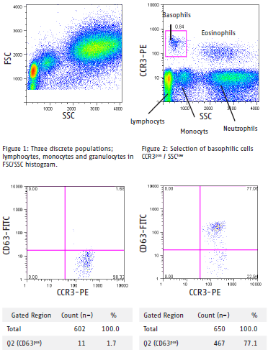
Як виглядає результат тестування ?
5% активованих базофілів за наявністю індексу стимуляції > 1,05
Індекс стимуляції - відношення кількості активованих базофілів в пробі з алергеном до кількості активованих базофілів в пробі з буферним розчином

Slide 10
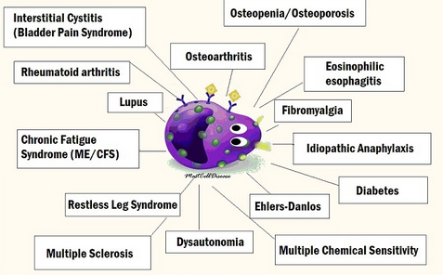
Коли тестування на активацію базофілів є безперечно необхідним?
Mast cell disease co-existing conditions

Slide 11
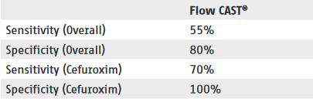
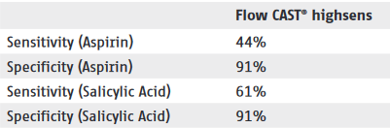
Тести на активацію базофілів у визначенні непереносимості антибіотиків та НПЗЗ
Бета-лактамні антибіотики Eberlein et al. 2010
Аспірин
Schneider et al. 2012

Slide 12
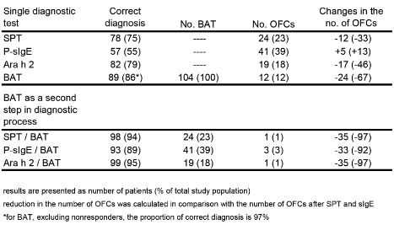
Тест на активацію базофілу у дітей з алергією на арахіс: функціональний аналіз крові може зменшити проблеми з пероральним харчуванням
Завдяки вражаючій чутливості та конкретному місту, BAT виявився кращим за інші діагностичні тести на дискримінацію пацієнтів з алергією на арахіс та толерантність.
Особливо у складних випадках BAT зменшив потребу OFC для досягнення правильного діагнозу алергії.
Майбутні дослідження визначатимуть, чи можна додати тест на активацію базофілів до орального провокаційного тесту як золотий стандарт in vitro, але його чутливість та безпечність значно кращі за оральні тести.

Slide 13
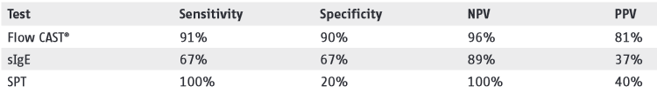
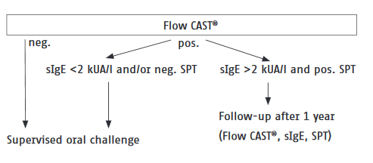
Тести на активацію базофілів у дітей з алергією при вирішенні питання про те, коли вводити молоко у дітей
Було оцінено користь Flow CAST® у прогнозуванні реакції дитини на оральний виклик та порівняно з шкірним прик тестом та sIgE.
Тяжкість клінічної реакції (відсутня, легка, помірна, важка) надзвичайно добре корелює з інтенсивністю активації базофілу.
Flow CAST® є цінним інструментом, який допомагає вирішити, коли пероральний виклик можна безпечно здійснити під час подальшого спостереження. алергія на коров’яче молоко
Діагностичний алгоритм щодо введення молока дитині з підозрою на IgE-залежні реакції

Slide 14
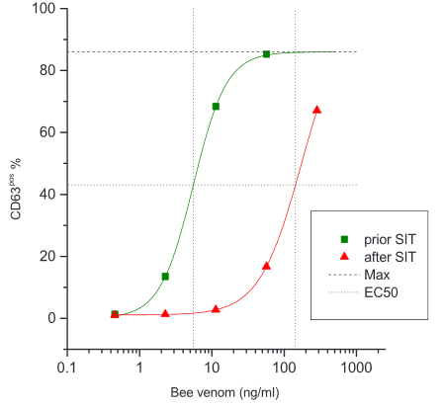
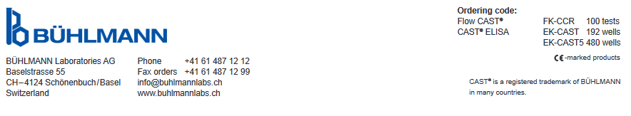
Тести на активацію базофілів в імунотерапії у хворих з непереносимістю бджолиної отрути
Тест AST® (Flow CAST® і CAST® ELISA) може використовуватися для дослідження придатності маркерів активації базофілів для визначення дози та тривалості специфічної імунотерапії (СІТ).
Знижена чутливість базофілів може бути продемонстрована у пацієнтів з алергією на бджолині отрути після СІТ порівняно з пацієнтами до
Використання Flow CAST® з різними концентраціями бджолиної отрути дозволяє виявити осіб, які страждають алергією на бджолину отруту, та яким необхідні більш високі дози СІТ або більша тривалість СІТ для повного захисту

Slide 15

FLOW CAST® тест
Flow CAST® призначений для визначення активації базофілу у зразках цільної крові пацієнта методом проточної цитометрії з використанням унікальна комбінація маркерів - CCR3 і CD63
Flow CAST®: легкий, швидкий, повністю безпечний та надійний тест
Flow CAST®: простий протокол для найбільш специфічної та чутливої діагностики діагнозу IgE та не-IgE-залежної алергії.
Аналізи CAST®: доступні в поєднанні з > 150 стандартизованими та валідованими алергенами.
Результат можна отримати протягом 1 години

Slide 16




Інформація для замовлення

